Slide 1
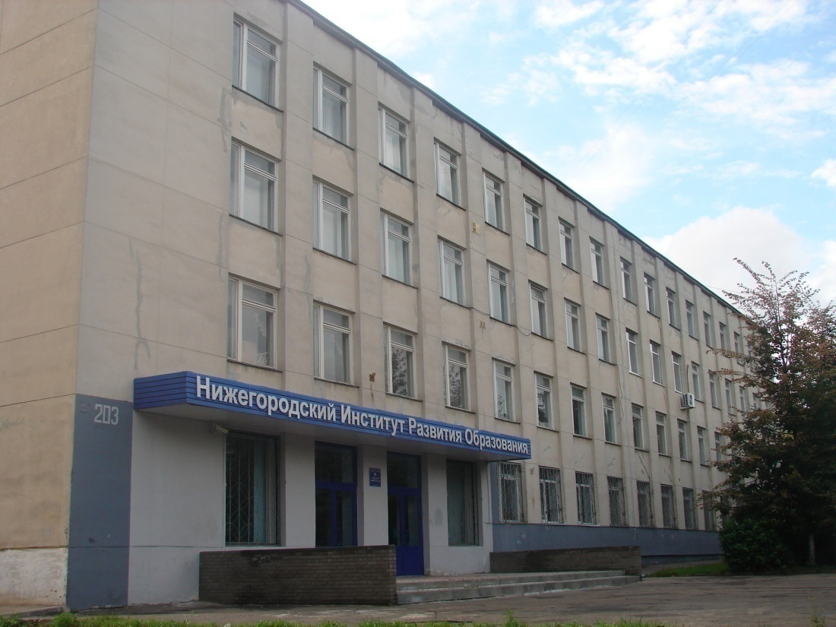



АТТЕСТАЦИЯ
педагогических работников
Notes:
1

Slide 2
Компьютерная презентация практических достижений профессиональной деятельности,
(личного вклада в развитие образования) педагогического работника

Slide 3
Компьютерная презантация
представляет собой демонстрацию системы или отдельных компонентов педагогической деятельности, которые стабильно дают положительные результаты и обладают новизной с точки зрения направления профессиональной педагогической деятельности.

Slide 4
Структура презентации практических достижений профессиональной деятельности
1 СЛАЙД. Визитная карточка.
2 СЛАЙД. Тема презентации.
3 СЛАЙД. Условия формирования личного вклада педагога в развитие образования.
4 СЛАЙД. Актуальность личного вклада педагога в развитие образования.
5 СЛАЙД. Цель и задачи педагогической деятельности.

Slide 5

Структура презентации практических достижений профессиональной деятельности
6-11 СЛАЙДЫ. Деятельностный аспект личного вклада педагога в развитие образования.
12 СЛАЙД. Новизна личного вклада в развитие образования.
13 СЛАЙД. Результаты профессиональной деятельности.
14 СЛАЙД. Транслируемость практических достижений.
15 СЛАЙД. Литература

Slide 6
«Визитная карточка»
1 слайд – содержит данные о педагоге:
-ФИО,
-место работы,
-должность,
-стаж,
-указание на профессиональный стату (награды, звания и т.п.),
-профессиональное кредо (личный девиз),
-фотографии (портрет, жанровые фото),
-е-mail

Slide 7

Презентация практических достижений профессиональной деятельности воспитателя МБДОУ № … г. Павлово
Ивановой Марии Ивановны.
«Визитная карточка»
Педагогический стаж: 10 лет
Квалификационная категория: высшая
Отличник народного образования
Победитель ПНП «Образование» 2011г
Профессиональное кредо:
«…………………………………»
е-mail: ……

Slide 8
«Тема презентации»
2 слайд – характеризует:
-область профессиональной деятельности, в которой получены практические достижения;
-содержит указание на характер решаемой педагогической или учебно-методической проблемы, что составляет суть его личного вклада в развитие образования.

Slide 9
Примеры формулировок тем
«Развитие …… у детей ….. возраста (… группы) посредством …….. в процессе совместной (самостоятельной) деятельности.
Технология организации (развития, руководства) ….. в работе с детьми ….. возраста (… группы).
Опыт формирования …… в процессе ……. у детей …. возраста (… группы).

Slide 10
«Условия формирования личного вклада» педагога в развитие образования»
3 слайд – включает.
научно-исследовательские условия, отображающие поисково-исследовательскую деятельность педагога в области научных исследований по философии, психологии, педагогике, связанных с проблематикой темы презентации: какие ученые занимались, степень изученности
-методические условия, отображающие педагогический поиск в области методики реализации темы: какие методические пособия, чей опыт использовали, авторские программы
организационно-педагогические условия, отображающие участие педагога в работе методических объединений, творческих групп, сетевых сообществ, инновационной, экспериментальной, стажировочной площадках.

Slide 11
«Актуальность личного вклада педагога в развитие образования»
4 слайд:
демонстрирует значимость решаемой педагогом проблемы, составляющей суть личного вклада;
особенности её решения на современном этапе развития образования;
-показывает, какие противоречия и затруднения, встречающиеся в массовой практике, удается решить педагогу в своей профессиональной деятельности.
Т.е.как достижения педагога могут обогатить
дошкольное образование

Slide 12
ВК «Теоретическое обоснование личного вклада педагога
5 слайд – представляет характеристику разработки, идеи, подхода, принципа, методики тех ученых, на основании которых педагог осуществляет свою профессиональную педагогическую деятельность по выбранной теме (какие теории, законы, закономерности творчески решаются педагогом).

Slide 13
«Цель и задачи педагогической деятельности»
5 слайд – демонстрирует:
-ведущую цель деятельности педагога, отображающую главный конечный результат,
-задачи, раскрывающие, что нужно сделать, чтобы цель была достигнута при выборе тех или иных форм, методов и приемов.
Основные задачи направлены на ребенка, а также на развитие РППС, взаимодействие с семьями воспитанников

Slide 14
ВК «Ведущая педагогическая идея»
7 слайд - представляет концептуальную мысль, ориентированную на активное, творческое преобразование практики образования или гипотеза
Например,
Если будет использована система дидактических игр, то повысится уровень сенсорных способностей детей 3 г.ж.
Эмоциональность выразительной речи повысится, если будет использована театрализованная деятельность
Если использовать ….., то будет повышена, увеличится …..
Использование художественной литературы повысит диалогическую речь в повседневной жизни дошкольника
Цель - средство

Slide 15
«Деятельностный аспект личного вклада педагога в развитие образования»
6 – 11 слайды.
Направления, формы работы, методики и технологии, методы и приемы, условия реализации цели (психолого-педагогические, РППС, семья), результаты.
Можно выстроить по этапам:
-подготовительный: изучение литературы, подбор методик, обогащение РППС, определение показателей диагностики детей
-практический: вводная диагностика, образовательная деятельность: система методов, приемов, форм организации, фотографии детей
-обобщающий: итоговая диагностика, выводы
Показатели диагностики: проявление интереса (задает вопросы, проявляет настойчивость), самостоятельности, творчества, взаимодействует со сверстниками.
Результаты диагностики: описательная характеристика достижений детей группы

Slide 16
«Новизна личного вклада педагога в развитие образования»
12 слайд – демонстрируется перечень авторских разработок:
-система планирования
-серия конспектов
-статьи
-проекты
-РППС: пособия, игры, мини-музеи
-авторская программа
методические рекомендации
формы взаимодействия с родителями, социумом и т.п.)
картотеки
презентации для детей, интерактивные игры
нетрадиционные формы
педагогические технологии

Slide 17
«Результаты профессиональной деятельности»
13 слайд - содержит выводы, обобщения, определение перспектив, исходя из поставленных цели и задач.

Slide 18
«Транслируемость практических достижений»
14 слайд – представляет перечень трансляций по теме личного вклада
-формы распространения опыта (открытые показы, выступления на педсоветах, РМО, конференциях, публикации в СМИ - печатных и электронных, на сайте ДОУ или личном) с указанием названия, формы, сроков и места проведения; с представлением фото, скриншота)
-адресную направленность: каким педагогам рекомендовано использовать продукты, описывающие личный вклад (педагогам с высокой планкой мастерства, начинающим педагогам и т.д.),
-указание трудностей и рисков, которые могут возникнуть при решении обозначенной в презентации педагогической или учебно-методической проблемы.

Slide 19
«Литература»
15 слайд - содержит перечень источников информации, как печатных, так и электронных, используемых педагогом при разработке презентации.

Slide 20
Требования к оформлению презентации практических достижений ПД
1. Единый стиль оформления, четкая структура каждого слайда.
2. Оптимальное количество слайдов - 15. При условии использования иллюстративного материала количество слайдов может быть увеличено до 20.
3. Оправданное использование анимации, видеовставок, звуковых фрагментов и т.п. Выбранные эффекты не должны отвлекать внимание экспертов, а акцентировать основные содержательные моменты выступления.
4. Для удобства навигации и оптимизации материала рекомендуется использовать гиперссылки.
5. Шрифт для заголовка – не менее 24, для информации – не менее 18.
6. Текст презентации должен быть представлен ключевыми словами и фразами. Содержание презентации не дублирует, а дополняет и иллюстрирует устное выступление.
7. Иллюстративные материалы соответствуют содержанию презентации практических достижений профессиональной деятельности педагогического работника.

Slide 21
Сдавать только на диске CD-R или CD-RW, вложенном в пластиковый футляр и с надписью
Муниципальное бюджетное дошкольное образовательное учреждение детский сад № …….. г. Павлово
Тема
«Опыт организации познавательно-исследовательских
действий у детей 1 младшей группы»
ФИО педагога
.
2017г.

Slide 22
№п\п | Критерии оценки
1 | Актуальность и социально — педагогическая значимость презентуемого личного вклада педагогического работника в развитие образования 4 слайд
2 | Новизна личного вклада педагогического работника в развитие образования: оригинальность решений и подходов; внесение изменений в практику на основе требований ФГОС; творческий подход (умение осмыслить и переработать имеющийся опыт) 12 слайд
3 | Опора на теоретическое осмысление и анализ существующей практики по аналогичной проблематике, знание соответствующей литературы 3 слайд
4 | Системность презентуемого личного вклада педагогического работника в развитие образования (соответствие структуре деятельностного аспекта личного вклада педагога, наличие этапов деятельности, полнота средств ее реализации) 6-11 слайды
5 | Ориентация профессиональной деятельности педагогического работника на применение в образовательном процессе современных образовательных и информационно-коммуникационных технологий 6-11 слайды

Slide 23
6 | Качество представления результатов профессиональной деятельности: формулирование планируемых результатов, наличие количественных и качественных показателей достижения результата, представленность методик диагностики уровня достигнутых результатов и аналитических данных 1 13 слайд
7 | Транслируемость личного вклада в развитие образования: доступность презентуемого материала для понимания, технологичность, конкретность (примеры из педагогической практики) 14 слайд
8 | Демонстрация способности аттестующегося к анализу, осмыслению и представлению своей педагогической деятельности: проблематизация (видение ключевой педагогической или учебно-методической проблемы), логическая последовательность изложения, анализ и интерпретация теоретических положений и реальных фактов педагогической практики, наличие иллюстративных форм представления аналитических данных Ориентация в своей теме
9 | Соответствие цели, задач педагогической деятельности, ведущей педагогической идеи, способа и результатов ее реализации в практике образования 5 слайд
10 | Культура презентации личного вклада педагогического работника в развитие образования (оптимальность количества слайдов, выбранных эффектов анимации, соотношения текста и иллюстративного материала в компьютерной презентации; ясность и логичность изложения и т.п.) Соотв-е требованиям

Slide 24
Успехов в прохождении аттестации!

